Slide 1
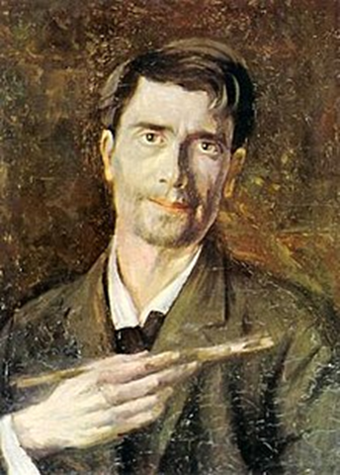
Ștefan Luchian
Un zugrav (kendi portresi), 1909

Slide 2
Genel bilgiler
Doğum | 1 Şubat 1868 / Ștefănești
Ölüm | 28 Haziran 1916 (48 yaşında) / Bükreş
Uyruk | Rumen
Alanı | Resim ve modernizm
Sanat eğitimi | William-Adolphe Bouguereau, Nicolae Grigorescu
Katıldığı akımlar | İzlenimcilik, Art izlenimcilik, Sembolizm
Etkilendikleri | Edgar Degas, Édouard Manet
Etkiledikleri | Nicolae Tonitza

Slide 3
Hayatı - İlk yılları
Dumitru Luchian ve Elena Chiriacescu'nun oğlu olarak Botoșani ilinin bir köyü olan Ștefănești'de doğdu.
Luchian ailesi 1873'te Bükreş'e taşındı. Annesi babasının yolunu takip edip Askeri Okul'a katılmasını istedi. Bunun yerine, 1885'te Luchian, Güzel Sanatlar Okulu'nda resim sınıfına katıldı. Burada, sanat hayatında büyük etkisi olan Nicolae Grigorescu onu sanat kariyerine devam etmesi konusunda teşvik etti.
1889 sonbaharından itibaren Luchian, Münih Güzel Sanatlar Akademisi'nde iki dönem okumuş ve burada Correggio ve Rembrandt'ın Kunstareal'da bulunan eserlerinin kopyalarını yaratmıştır. Romanya'ya döndükten sonra, Cercul Artistic sanat grubunun ilk sergisinde yer aldı.

Slide 4
Bavyera ve Rumen okullarının dayattığı akademik yönergeleri kabul edemedi. Ertesi yıl, Académie Julian'da okuduğu Paris'e gitti ve her ne kadar akademik sanatçı William-Adolphe Bouguereau tarafından öğrenim görse de, izlenimci sanat eserleriyle tanıştı.
Luchian'ın Ultima cursă de toamnă adlı resmi, Édouard Manet ve Edgar Degas'ın etkisini, aynı zamanda Société des Artistes Indépendants, modernizm ve art izlenimciliğin yankılarını da göstermektedir. Bu etki Bükreş'e dönüşünden sonra yaratılan eserlerinde de açıkça görülmüştür.

Slide 5
Kronik hastalığı ve ölümü
1896'da Nicolae Vermont, Constantin Artachino ve sanat koleksiyoncusu Alexandru Bogdan-Pitești ile birlikte, Stefan Luchian, resmi Salon'un önünde açılan Bükreş'teki Salonul Independenţilor'un ana kurucularından biriydi.
İki yıl sonra grup, orijinal illüstratör olarak Luchian ile Societatea Ileana ve onun basın organı olan Ileana'nın oluşumuna öncülük etti. O zamandan itibaren Luchian, çalışmalarında sembolist unsurları bütünleştirmeye başladı ve Art Nouveau, Jugendstil ve Mir iskusstva gibi çeşitli ilgili eğilimlerden ilham aldı.

Slide 6
1900'de Luchian, Dünya Fuarı'nda Romanya Pavyonu'na iki pastel resim katkısında bulundu ve aynı sene hayatının geri kalanında onu rahatsız edecek hastalık olan multipl sklerozun ilk belirtilerini yaşadı. Yine de, resim yapmaya devam etti ve 1915'e kadar çalışmalarını büyük ölçüde ilgisiz bir kamuoyuyla da olsa çok sayıda sergide sergiledi.
1905'teki sergisinde, bir resminin tek alıcısı eski öğretmeni Grigorescu'ydu. Seçkin birkaç kişi (yazar Ion Luca Caragiale dahil) tarafından takdir edilmesine rağmen, Luchian yoksulluk içinde yaşamaktaydı.

Slide 7
1909'da felç olmuş, hayatının geri kalanını bir koltukta yaşamak zorunda kalmıştı. Bu durum onun bir dizi manzara ve çiçekler üzerinde çalışmasını engellemedi. Daha önce çiçek resimleri yapmaya başlamıştı, ancak 1908'den sonra tüm enerjisini bu konuya yoğunlaştırdı.
Hayatının sonuna doğru, Luchian artık resim fırçasını parmaklarıyla tutamadı ve bunun yerine çalışmaya devam etmek için resim fırçasını bileğine bağlanması ona bu konuda yardımcı oldu.

Slide 8
Yazar Tudor Arghezi'nin bir siyasetçi olarak Take Ionescu'nun anlık yükselişine bağladığı bir fenomen gibi hatırı sayılır olan başarılardan yararlanmaya başladı. Ionescu bir moda ve taklit konusu haline gelmişti ve Luchian'ın resimlerinden birden fazlasını satın alan ilk kişiler arasındaydı.
Hastalığı daha kötü hale geldikçe, Luchian'ın başkasının kendi adına resim yapmasına izin verdiğine dair bir söylenti yayıldı. Skandal, Luchian'ın tutuklanmasını dolandırıcılık suçlamasıyla beraberinde getirdi ancak kısa bir süre sonra serbest bırakıldı.
Arghezi, birkaç savunucusundan biri olmaktan gurur duydu.

Slide 9
Luchian'ın yaşamındaki son olaylardan biri, besteci ve kemancı George Enescu'nun evine yaptığı ziyaretti. Her ne kadar ikisi daha önce hiç tanışmamış olsa da, Enescu, enstrümanını ölmekte olan sanatçıya kişisel bir hediye olarak çaldı.
Bükreş'te öldü ve Bellu Mezarlığı'na gömüldü.

Slide 10
Mirası
1930'lara gelindiğinde, Luchian'ın Rumen sanatı üzerindeki etkisi, kültür dünyasındaki anlaşmazlıkların konusu haline geldi ve birkaç eleştirmen, çalışmalarının öneminin az ve hayatının ayrıntılarının abartılı olduğunu iddia etti.
Arghezi tekrar polemiğe dahil oldu, Luchian'ın sanatını destekleyen tutkulu eserler yazdı ve bu durumu kıskançlığa ve Luchian'ın vasatlık için dile getirdiği rahatsızlığa bağladı.

Slide 11
Ölümünden sonra Luchian, 1948 yılında Romanya Akademisi'ne üye olarak seçildi. Botoșani'de bir sanat okulu onun adını taşımaktadır.
Hayatı Nicolae Mărgineanu'nun 1981 yapımı Luchian adlı filminin konusu oldu ve karakterini Ion Caramitru canlandırdı. Luchian'ın kızkardeşi rolünde Maria Ploae, George Constantin, Ştefan Velniciuc, Arghezi rolünde Florin Călinescu, Nicolae Tonitza rolünde ise Adrian Pintea filmde yer alan diğer oyunculardı.

Slide 12
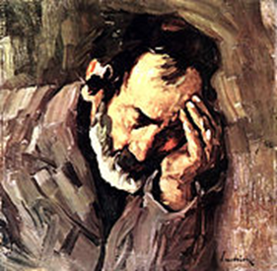
portreler
Moș Nicolae Cobzarul /
Yaşlı Udi Nicolae

Slide 13
Sanatçının kariyeri boyunca yaptığı portreler çiçekçiler, işçiler, dilenciler ve garsonlar, fakir ama onurlu ve insancıl insanları canlandırdı.
Luchian asla zamanının hiçbir kişiliğinin resmini çizmedi. Bundan daha öte, bir bakanın kraliyet ailesinin portrelerini yapma önerisini öfkeyle reddetti.

Slide 14
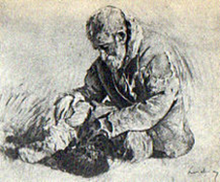
Meșter lăcătuș / Usta çilingir

Slide 15
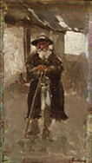
Cerșetor / Dilenci

Slide 16
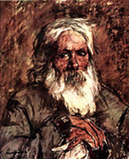
Cap de bătrân / yaşlı adamın kafası

Slide 17
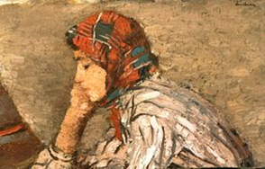
Muncitoare / işçi

Slide 18
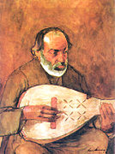
Cobzarul / Udi

Slide 19
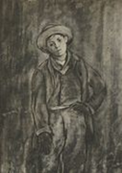
Cărbunarul / kömürcü

Slide 20
Stefan Luchian, 20. yüzyılın başlarında işçi figürlerini öne çıkaran ilk ressam ve Romanya’da tam bir gelişme dönemindeki işçi hareketlerini ön plana çıkardı.
Luchian'ın kendi ıstırabına ve denemelerine bakış açısını göz önüne alarak, kendi portresini 1906'da yapan ressam hayatın duygusal bir dokümanıdır. Bunu, 1891'de boyanmış kendi portreleriyle karşılaştırarak, gençliğin ışıltılı bir enerjisini ya da 1900 yılında yapılan fiziksel portre ile kendi portrelerini ortaya çıkaran.
Stefan Luchian bugün bilinen on iki kendi portreyi yaptı.

Slide 21
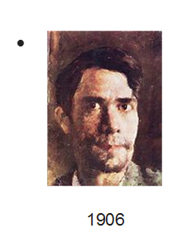
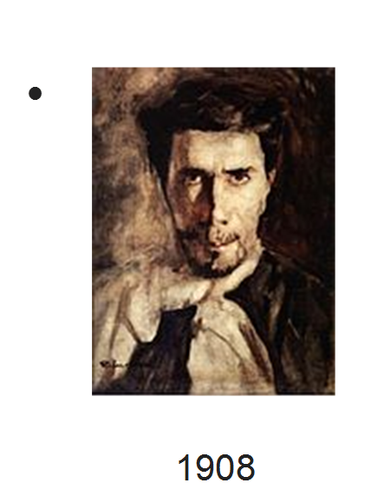

Slide 22
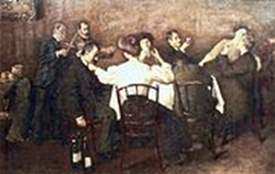
bileşimler
Cheful (1906 - 1908) / Parti

Slide 23
1906 - 1907 kışlarında, Stefan Luchian, ev sahiplerinin kiralarını gösteren, Cheful / Parti adlı kompozisyon resmini yaptı. Bu vesile ile köylülerin sömürüsünden elde edilen gelirle yaşadıkları ahlaki bozulma ve içsel çöküşün altını çiziyor. Bu işten çıkan toplumsal hiciv, çağdaşları tarafından farkedilmeden kaçmadı. Virgil Cioflec gibi burjuvazinin bir parçası olan bazı sanat eleştirmenleri bile, Luchian'ın 1 Aralık 1907'deki Ateneu kişisel sergisinde olağanüstü tablodaki sosyal protestoya dikkat çekti.

Slide 24
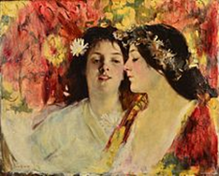
Două fete / iki kız

Slide 25
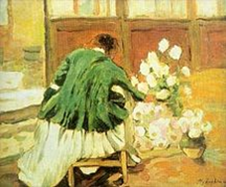
Scurteica verde / yeşil ceket

Slide 26
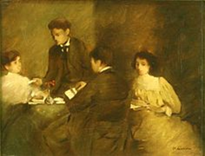
Reuniune literară / edebi birleşme

Slide 27
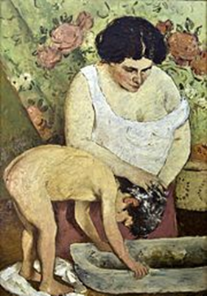
Lăutul / yıkama

Slide 28
1912'de Stefan Luchian, Lăutul / yıkama adlı resmi çok çaba sarf etti. Bu kompozisyon sayesinde, küçük şey zenginleştirilir ve bebeği dikkatle taşıyan annenin bakımı, insan için sevginin sembolü haline gelir. Ortam mütevazı, yorgun anne figürü. Luchian bunu, umutları ve duyguları yaratılışları boyunca öğeleri yönlendiren sıradan ve basit insanların ortamını çağrıştırıyor.

Slide 29
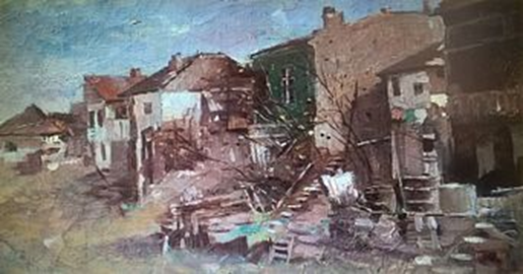
manzaralar
Mahalaua Dracului / lanet gecekondu

Slide 30
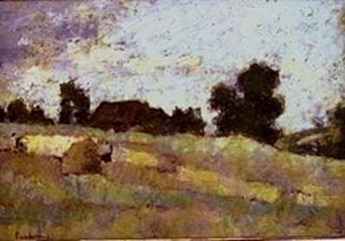
La marginea satului / köyün kenarında

Slide 31
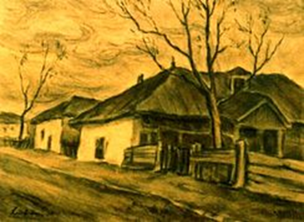
Case bătrânești / eski evler

Slide 32
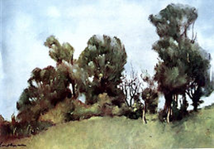
Sălcii la Brebu / Brebuda söğüt ağacı

Slide 33
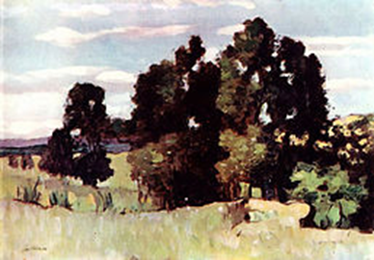
Peisaj la nămiezi / öğlen manzara

Slide 34
Luchian'ın peyzajlarında atmosfer, nesneler, mevsim gibi araçların minimal kullanımıyla her şeyin sadece önerilmediği, ancak çok doğru bir şekilde belirtildiği belirtilmektedir. Luhiana kadar hiçbir Romen sanatçısı, ağaçların hareket eden bitki örtüsü ile aynı güçle basit araçlarla uyandırmadı.

Slide 35
çiçekler
Rengi ve saf karıncalanmayı sevdi, onları toprak kaplarına koydu ve kompozisyon büyük bir titizlikle yaptı ve aranjmanlarıyla gerçek kromatik şiirler yaratmayı başardı. Çiçeklerin organizasyonu çalışmalarının çoğunda aynı olsa bile, her birine renk yaklaşımı sonsuz bir çeşitliliğe yol açar.

Slide 36
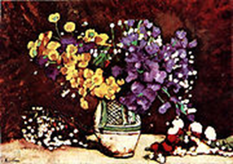
Imortele / kuru çiçekler

Slide 37
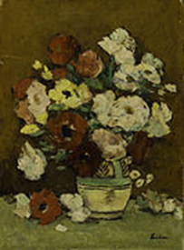
Anemone / Anemon

Slide 38
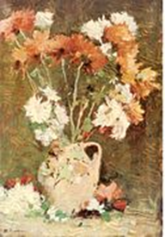
Dimitrițe

Slide 39
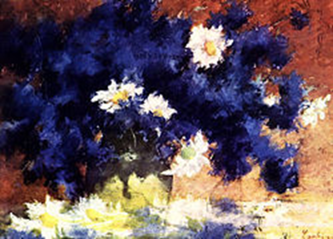
Albăstrele / peygamber çiçeği

Slide 40
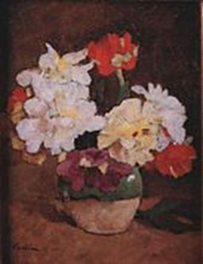
Bujori și maci / şakayık ve gelincik

Slide 41
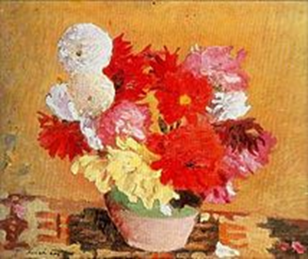
Bujori / şakayık

Slide 42
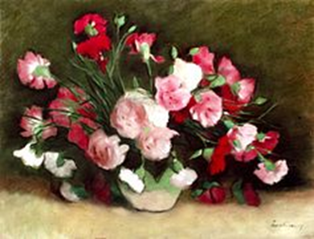
Garoafe / karanfil

Slide 43
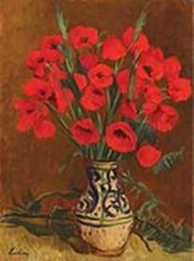
Maci / gelincik

Slide 44
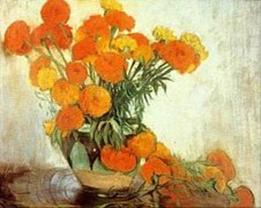
Văzdoage

Slide 45
Hayatının sonlarında yapılan çiçek işleri, icra ve duygusal içeriklerin büyüklüğü ile etkilenir. Onları sadece kromatik bahaneler olarak kabul etmeden çiçekler, acı anlarını ya da zafer anlarını iletmenin bir yoluydu. Luchian'ın çiçekleri düşünülebilir: samimi bir karikatür çiziminin sayfaları.

